Slide 1
Misselijkheid in de palliatieve fase
Ton Janssen
Internist-oncoloog
Arts palliatieve zorg

Slide 2
Inhoudsopgave
Misselijkheid en braken in de palliatieve fase
Leerpunten:
  Differentiaal diagnose misselijkheid
    Dmv casuistiek
  Pathofysiologie
  Medicamenteuze behandeling
    Dmv stellingen

Slide 3
Stelling
Misselijkheid behoort in de top 5 klachten van oncologische patiënten in de palliatieve fase?
Juist/onjuist ?

Slide 4
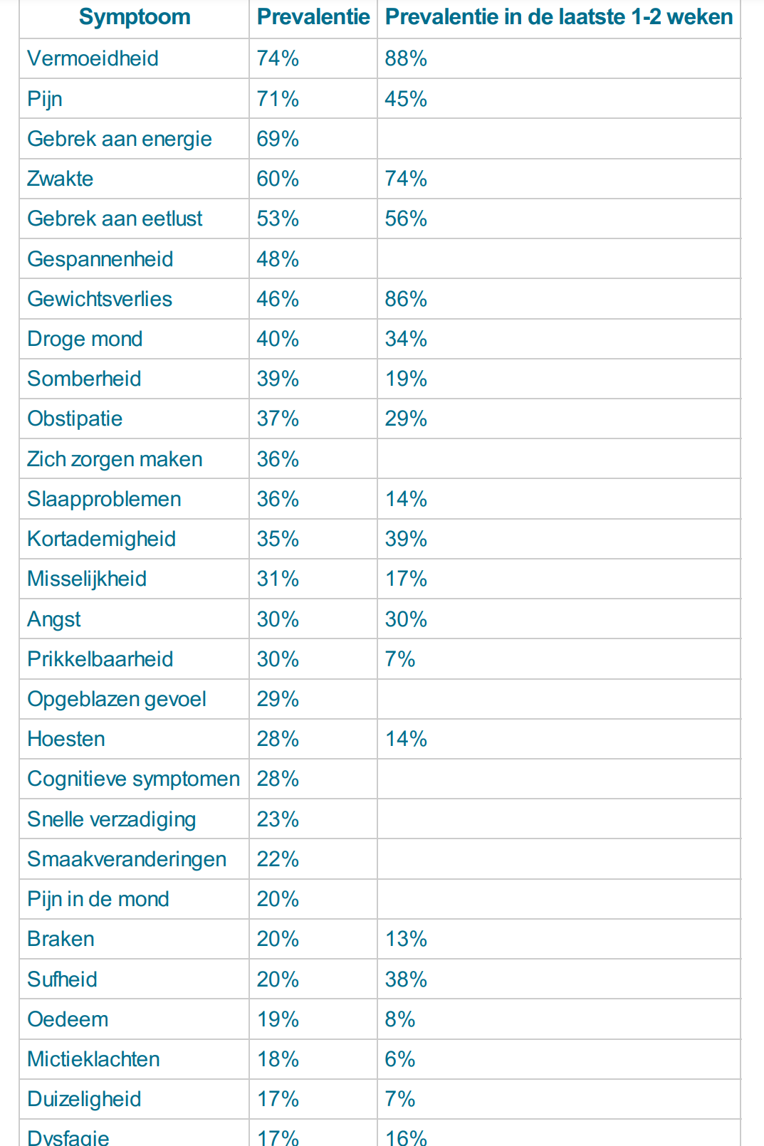

Slide 5

Misselijkheid en braken

Slide 6
Casus
Vrouw, 65 jaar
Gemetastaseerd mammacarcinoom met bot- en levermetastasen en ascites
Behandeling 4 weken geleden gestaakt ivm PD
Afgelopen week toenemend klachten:
  Progressieve misselijkheid en braken
  “Houdt niets meer binnen”
  Krampende buikpijn
Wat zijn mogelijke oorzaken van de misselijkheid?

Slide 7
Oorzaken van misselijkheid 1/2
Vertraagde maagontlediging (40%)
  Gastroparese
  Compressie van maag
  Obstructie
  Gastritis/ulcus
Andere abdominale oorzaken (30%)
  Obstipatie, ascites, peritonitis carcinomatosa, ileus
  Levermetastasen, leverstuwing
Notes:
Gastroparese: medicamenteus, praneoplastisch, comorbiditeit

Slide 8
Oorzaken van misselijkheid 2/2
Chemisch/metabool (30%)
  Medicamenteus
  Elektrolytenstoornis
  Nier- of leverfalen
  Bacteriele toxines
Cerebraal (15%)
  Hersentumor / metastasen
  Meningitis
  Invloed van geur of smaak
  Pijn, angst, spanning
Vestibulair (zelden)
Notes:
Vestibulair
Opioïden, aspirine
Ménière, neuritis vestibularis
Tumor binnenoor, middenoor of schedelbasis

Slide 9
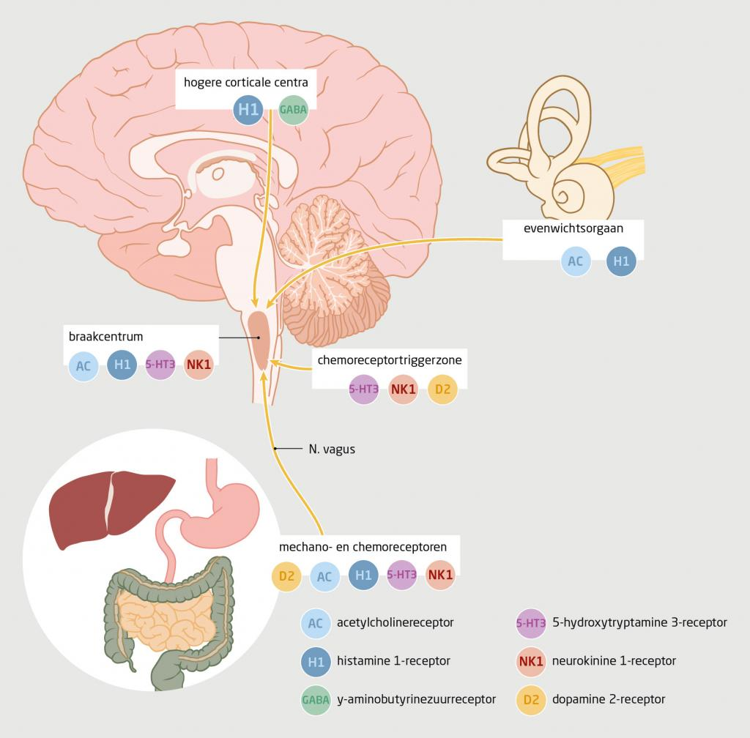
Notes:
Misselijkheid kan worden opgewekt door visuele, auditieve, gustatorische (smaak) en olfactorische (geur) stimuli. Misselijkheid treedt op door activatie van het braakcentrum in de hersenstam via: (a) perifere stimulatie van chemo- en mechanoreceptoren in maag, darm, lever, serosa en andere viscera (via de N. vagus); (b) centrale stimulatie van receptoren in de chemoreceptortriggerzone – gelegen in de hersenstam, maar buiten de bloed-hersenbarrière – door onder andere geneesmiddelen, toxines en elektrolytstoornissen; (c) stimulatie vanuit het evenwichtsorgaan; of (d) stimulatie vanuit hogere corticale centra. Bij deze processen zijn verschillende neurotransmitters en receptoren betrokken, die tevens als aangrijpingspunten fungeren voor geneesmiddelen. Het braakcentrum stimuleert vervolgens het diafragma (via de N. phrenicus), het dwarsgestreepte spierweefsel van de thorax en de buikwand (via de spinale zenuwen) en het spierweefsel van maag, oesofagus, larynx en farynx (via de N. vagus). Hierdoor gaat de patiënt kokhalzen of braken en treden bijbehorende klachten als misselijkheid op.

Slide 10
Behandeling misselijkheid en braken
Gericht op de oorzaak
  Uitdiepen anamnese is essentieel
Symptomatisch, niet-medicamenteus
Symptomatisch, medicamenteus

Slide 11
Behandeling
Gericht op de oorzaak
  Aanpassen medicatie
  Behandeling obstipatie, maagproblemen, pijn, angst etc.
  Ascitesdrainage
  Obstructie verhelpen
  Behandeling electrolytenstoornissen
  Behandeling hersenoedeem

Slide 12
Behandeling
Symptomatisch, niet-medicamenteus
  Voedingsadviezen
  Maaghevel bij ileus
  Toediening van vocht/electrolyten
  Complementaire zorgvormen

Slide 13
Behandeling
Symptomatisch, medicamenteus

Slide 15
Behandeling
Symptomatisch, medicamenteus
  Dopamine-antagonisten = D2 (metoclopramide, haloperidol)
  Prokinetica (metoclopramide)
  Serotonine-antagonisten = 5HT-3 (ondansetron)
  Corticosteroiden
  Antihistaminica = H1 (cyclizine)
  Anticholinergica = AC (scopolamine)
  Breedspectrum (levomepromazine, olanzapine)
  Benzodiazepine

Slide 16
 | D2 centraal | H1 | Ach | 5HT2 | 5HT3 | 5HT4
Metoclopramide | ++ |  |  |  | + | ++
Ondansetron |  |  |  |  | +++
Cyclizine |  | ++ | ++
Scopolaminebutyl |  |  | +++
Haloperidol | +++
Levomepromazine | ++ | +++ | ++ | +++
Olanzapine | ++ | + | ++ | ++

Slide 17
Metoclopramide en domperidon
Hogere dosering effectiever
Werken ook als serotonine-antagonist bij hoge dosering
Voordelen metoclopramide: beter onderzocht
Voordelen domperidon: geen centrale bijwerkingen
Advies EMEA:
  Metoclopramide niet hoger dan 30mg/dag
  Bijwerking?
  Domperidon niet hoger dan 30mg/dag
  Bijwerking?

Slide 18
Metoclopramide en domperidon

Slide 19
Stappenplan Richtlijn 2014
1. Metoclopramide of domperidon
Alternatief = haloperidol
2. Dexamethason monotherapie
1d 4-8mg p.o.
3. Levomepromazine
1d 6,25 mg p.o.
Alternatief: Olanzapine 1-2d 5mg
Ondansetron 2d8mg + dexamethason

Slide 20
Stelling 1
Patiënt is misselijk bij een gastroparese
  A: Dopamine-antagonist Haloperidol
  B: Dopamine-antagonist Metoclopramide
  C: Maaghevel
  D: Olanzapine

Slide 21
Stelling 2
Patiënt krijgt chemotherapie en wordt misselijk
< 24u na toediening
  A: 5-HT3 antagonist Ondansetron
  B: Dopamine-antagonist Metoclopramide
  C: Scopodermpleister

Slide 23
Stelling 2
Patiënt krijgt chemotherapie en wordt misselijk
< 24u na toediening
  A: 5-HT3 antagonist Ondansetron
  B: Dopamine-antagonist Metoclopramide
  C: Scopodermpleister
  Evt icm Dexamethason en aprepitant (NK-1a)

Slide 25
Stelling 3
Patiënt krijgt chemotherapie en wordt misselijk
7 dagen na toediening
  A: 5-HT3 antagonist Ondansetron
  B: Dopamine-antagonist Metoclopramide
  C: Haldol
  D: Dexamethason

Slide 27
Stelling 3
Patiënt krijgt chemotherapie en wordt misselijk
1 dag voor toediening
  A: Lorazepam
  B: 5-HT3 antagonist Ondansetron
  C: Dopamine-antagonist Metoclopramide

Slide 29
Stelling 4
Patiënt heeft terminaal nierfalen en is hierbij misselijk
  A: Lorazepam
  B: 5-HT3 antagonist Ondansetron
  C: Olanzapine

Slide 31
Stelling 5
Patiënt heeft leptomeningeale metastasen met duizeligheid en braakt hierdoor
  A: Dexamethason
  B: Haldol
  C: Ondansetron
D: Scopolamine pleister

Slide 33
Stelling 6
Patiënt is misselijk bij een obstructie-ileus
  A: Metoclopramide
  B: Dexamethason
  C: Haldol
  D: Maaghevel
  Welke gebruik je niet?

Slide 34
Stelling 7 (laatste)
Partner van patiënt wordt telkens ernstig wagenziek op weg naar het MUMC+
  A: Cyclizine
  B: Dopamine-antagonist Metoclopramide
C: Scopolamine pleister

Slide 36
Keynotes
Bij misselijkheid en braken, wat is de oorzaak?
  Maak een dd
Behandel de oorzaak
Beredeneer welke receptoren je wilt beïnvloeden bij de behandeling van misselijkheid

